Slide 1
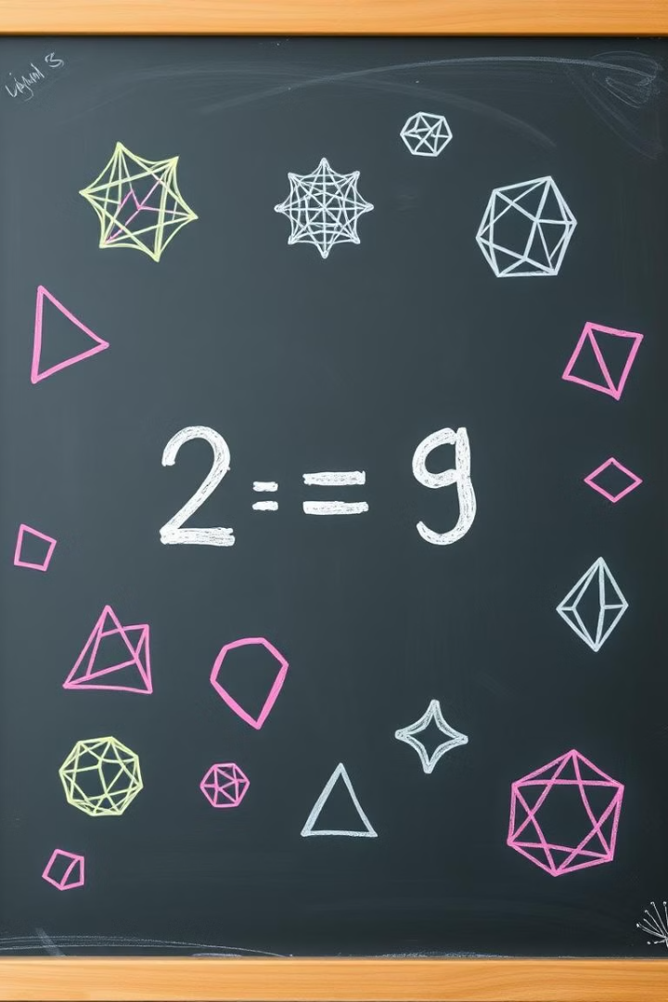
Рівняння 5 клас
У п'ятому класі учні починають вивчати рівняння. Рівняння - це математичний вираз, який містить змінну та має невідомий розв'язок. Вивчення рівнянь допомагає розвивати логічне мислення та навички розв'язування задач на практиці.
Notes:
1

Slide 2
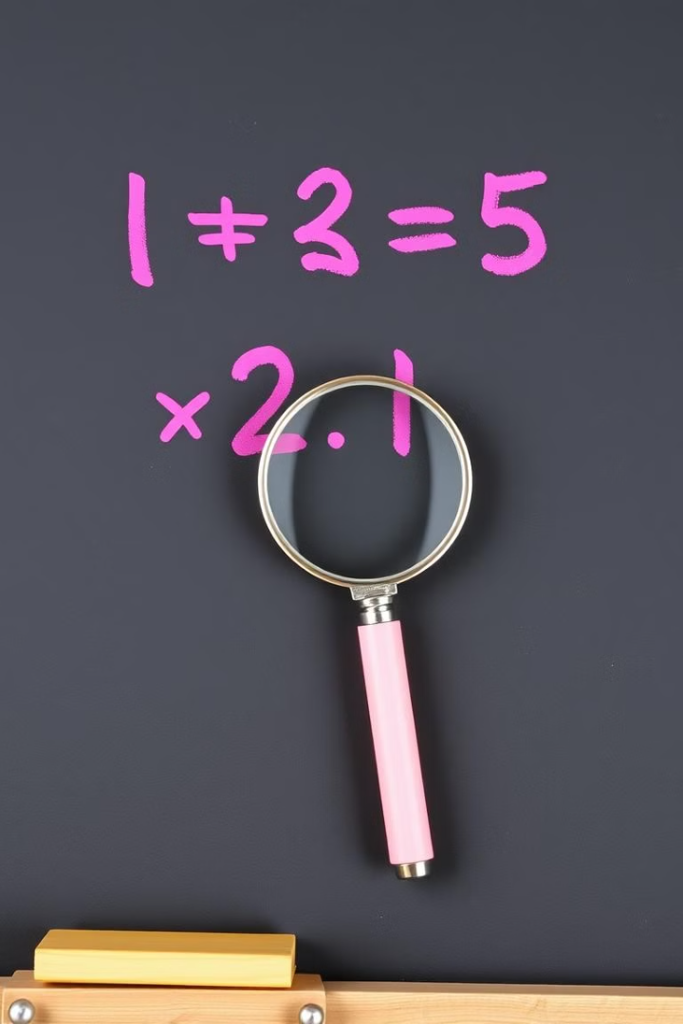
Що таке рівняння
1
Означення
2
Мета
Рівняння - це математичний вираз, в якому змінна пов'язана з іншими числами чи виразами знаком рівності.
Знайти невідому змінну, яка задовольняє умову рівняння.
3
Складові
Рівняння містить ліву і праву частини, пов'язані знаком рівності.
Notes:
2

Slide 3
Види рівнянь
Лінійні
Квадратні
Вищих степенів
Рівняння першого степеня з однією змінною.
Рівняння другого степеня з однією змінною.
Рівняння з однією змінною, де степінь змінної більше двох.
Notes:
3

Slide 4
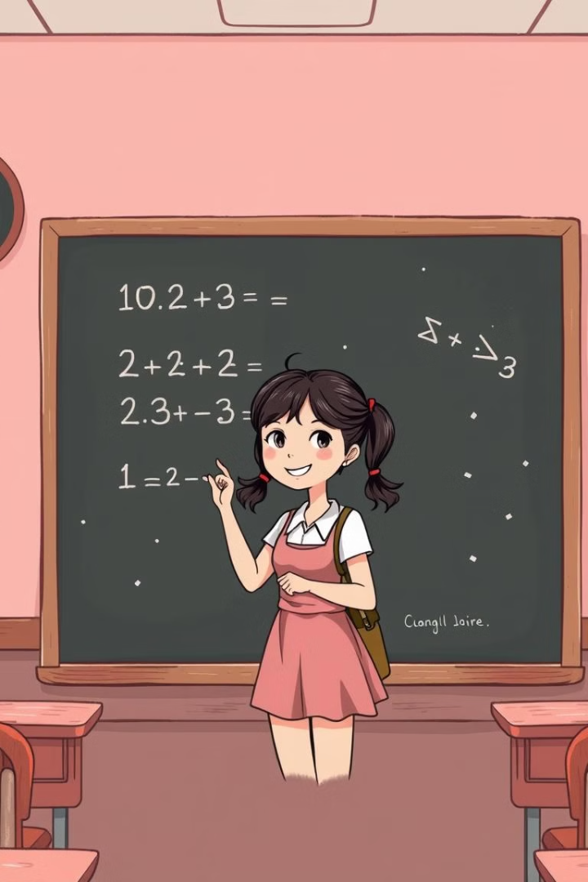
Рівняння з однією змінною
Вигляд
1
Рівняння містить лише одну змінну, пов'язану зі сталими числами знаками дій.
Розв'язування
2
Знаходження значення змінної, яка задовольняє рівняння.
Приклади
3
Наприклад, 2x + 5 = 11 або 3y - 7 = 14.
Notes:
4

Slide 5
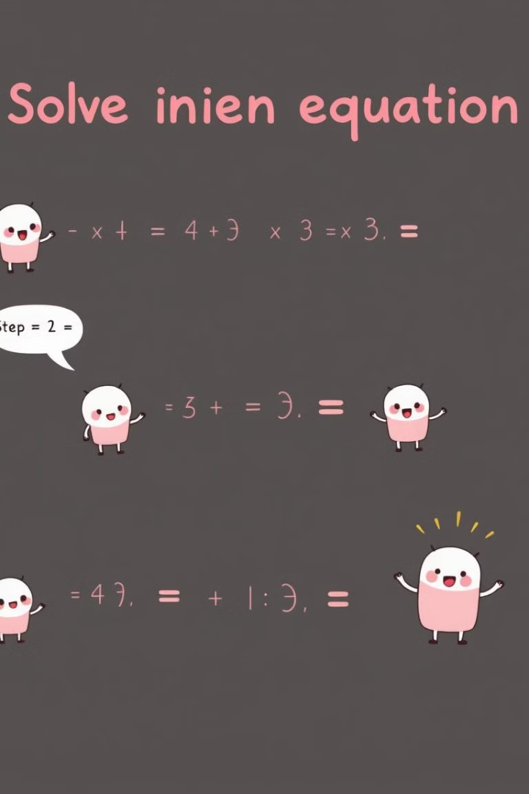



Розв'язування рівнянь
Ізолювання змінної
Перенесення всіх доданків з однаковими змінними в одну частину рівняння.
Виконання дій
Обчислення значення виразу, в якому міститься змінна.
Перевірка
Підстановка знайденого розв'язку в початкове рівняння.
Notes:
5

Slide 6

Властивості рівнянь
Рефлексивність
Симетричність
Будь-яке рівняння a = a завжди правдиве.
Якщо a = b, то b = a.
Транзитивність
Додавання чисел
Якщо a = b і b = c, то a = c.
Додавання/віднімання однакових чисел до обох частин рівняння.
Notes:
6

Slide 7





Складання рівнянь за задачами
Аналіз тексту
Моделювання
Виділення відомих і невідомих величин.
Встановлення математичної залежності між величинами.
Розв'язування
Перевірка
Знаходження значення невідомої величини.
Підстановка відповіді в початкову задачу.
Notes:
7

Slide 8

Перевірка розв'язків рівнянь
Дія
Мета
Підстановка
Перевірити, чи задовольняє знайдений розв'язок початкове рівняння.
Спрощення
Переконатись, що рівняння справді дорівнює нулю.
Оцінка
Визначити, чи знайдений розв'язок є єдиним.
Notes:
8

Slide 9
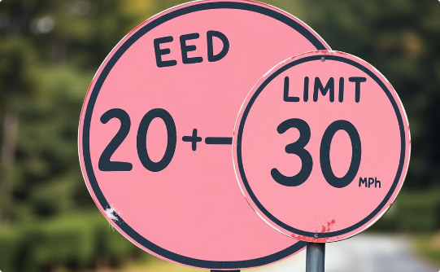


Практичне застосування рівнянь
Транспортні задачі
Побутові задачі
Економічні задачі
Застосування рівнянь для розв'язування задач про швидкість, відстань та час.
Використання рівнянь для визначення ваги, об'єму, площі тощо.
Застосування рівнянь для моделювання фінансових процесів, таких як прибуток, собівартість, витрати.
Notes:
9

Slide 10

Підсумки та висновки
1
Важливість рівнянь
2
Навички розв'язування
Рівняння є невід'ємною частиною математики та застосовуються в повсякденному житті.
Вміння складати та розв'язувати рівняння розвиває логічне мислення та аналітичні здібності.
3
Подальше вивчення
Знання основ рівнянь у п'ятому класі закладає фундамент для вивчення складніших математичних концепцій.
Notes:
10

